Slide 1

Analyse d’un réseau de boulangeries
Projet LAKE
Notes:
Kevin
Aujourd’hui on va vous présenter le Projet LAKE:
L’acronyme de nos initiales
Clin d’oeil au mot datalake

Slide 2
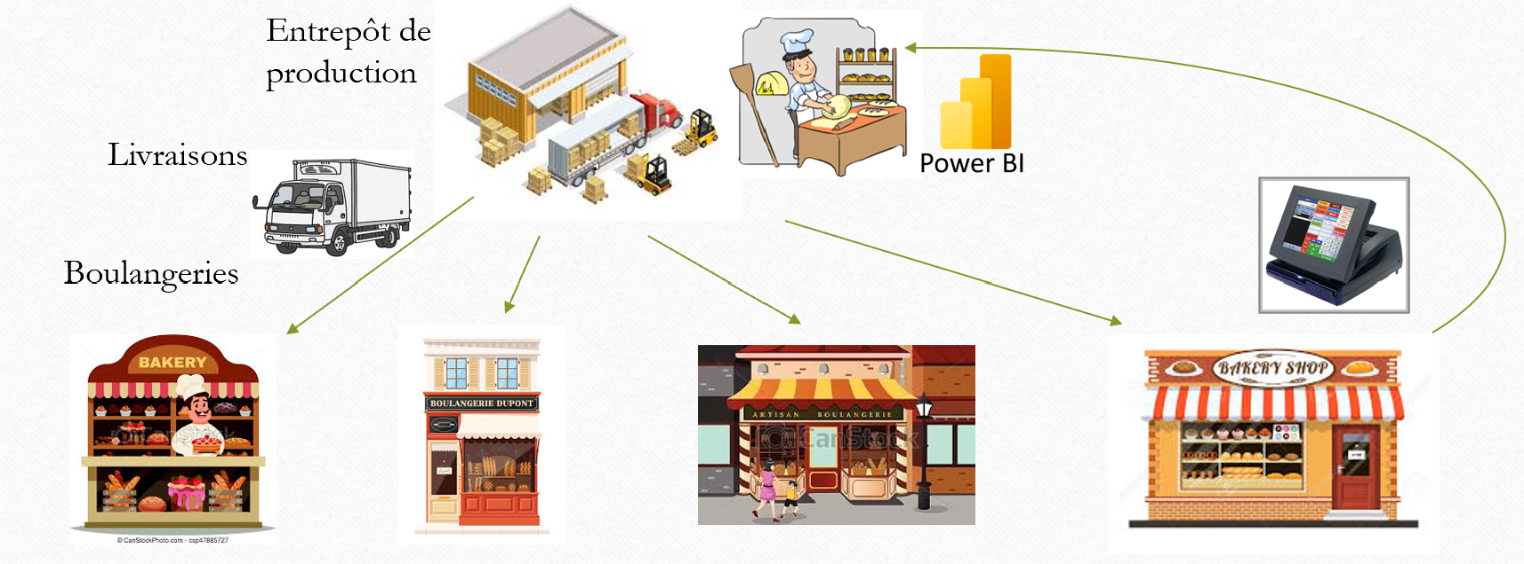
Contexte
Réseau de boulangerie local n’ayant pas de structure informatique
Proposition d’apporter de l’analyse data via le système de caisses enregistreuses
Notes:
Kevin

Slide 3
Problématiques
Que peut apporter la data à un réseau de boulangeries ?
Les données de caisses enregistreuses, seules, sont-elles suffisamment pertinentes ?
Comment convaincre un dirigeant de PME de se servir de la data dans son quotidien ?
Notes:
Kevin
à un réseau de boulangerie éloigné de l’informatique
pertinentes ou “gadget”
un dirigeant à priori pas vraiment intéressé par la data
1min

Slide 4

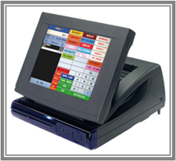






Données de caisses + données externes
Récupération des données de caisses enregistreuses
5 ans d’historique de ventes sur 6 boutiques
800 Produits / 12 Catégories
Récupération des événements (vacances, jours fériés) données météo via et données concurrentes (Google maps et Google Avis) grâce à Python
Notes:
Kevin
Récupération de données de 6 boutiques avec des systèmes de caisse différent
harmonisation des noms
compilation des différents fichiers
reclassifier
Nettoyage à la source de données pour produire des données homogènes
On vous propose une présentation du dashboard destiné à la direction et quelques insights que nous avons trouvé intéressants
2 min

Slide 5
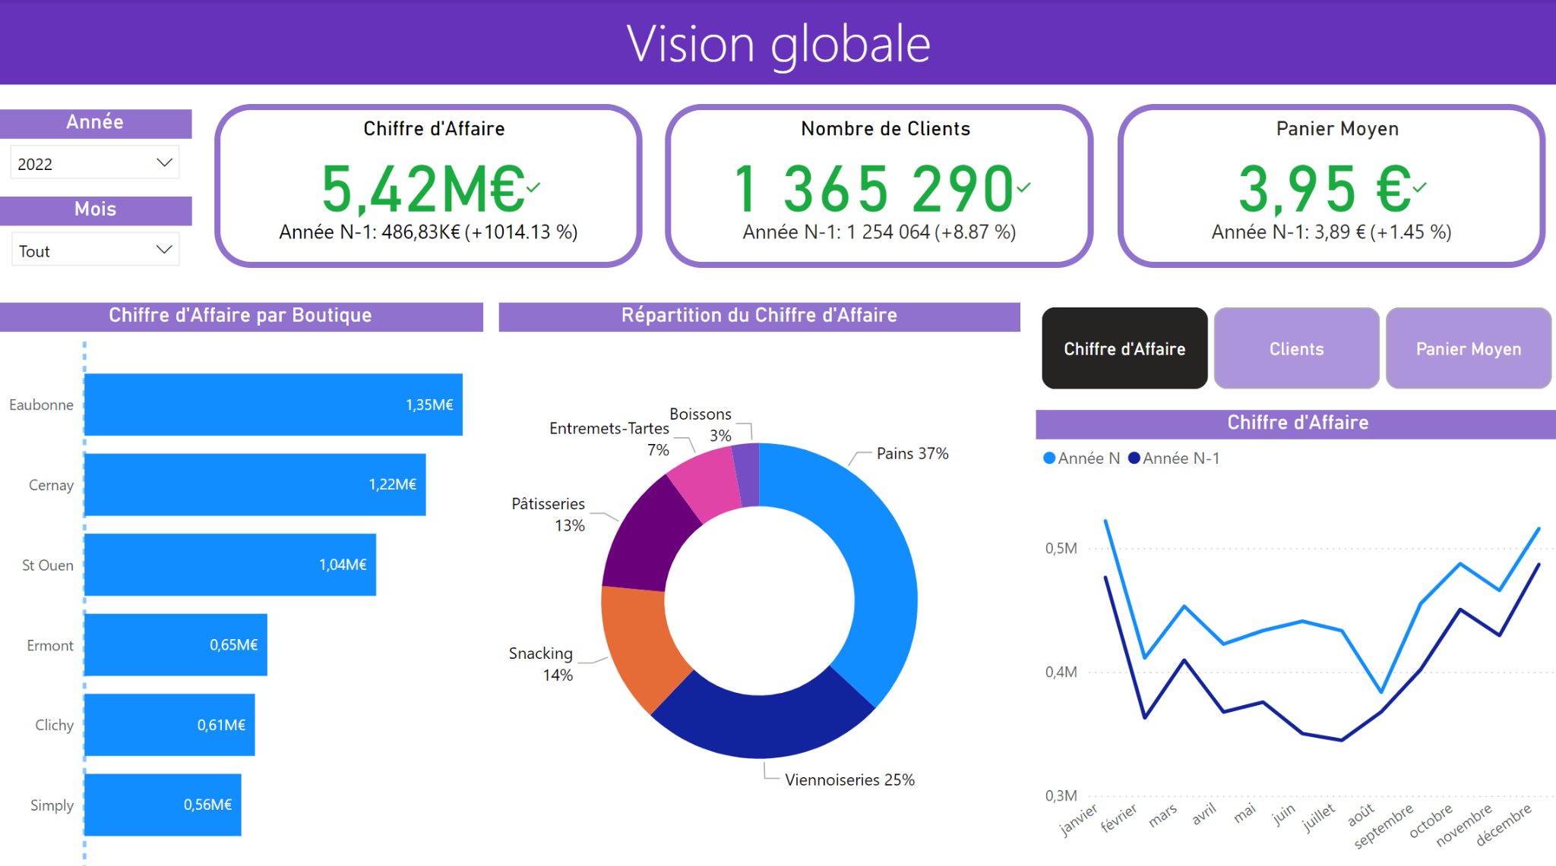
Notes:
Elom

Slide 6
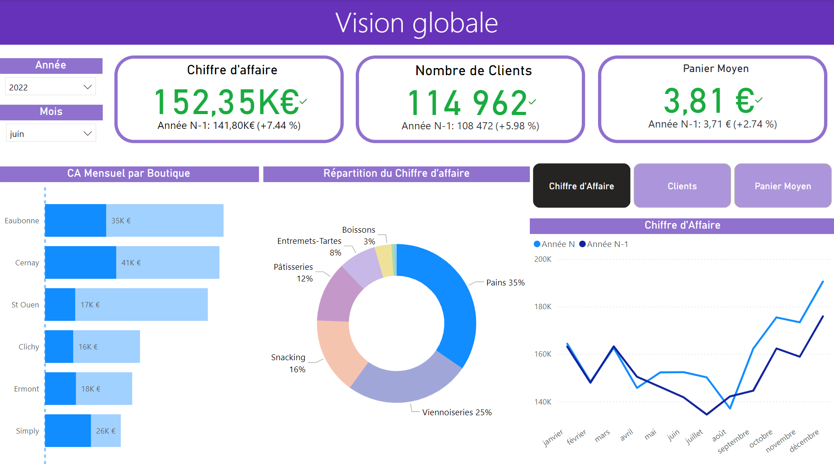
Notes:
Elom

Slide 7
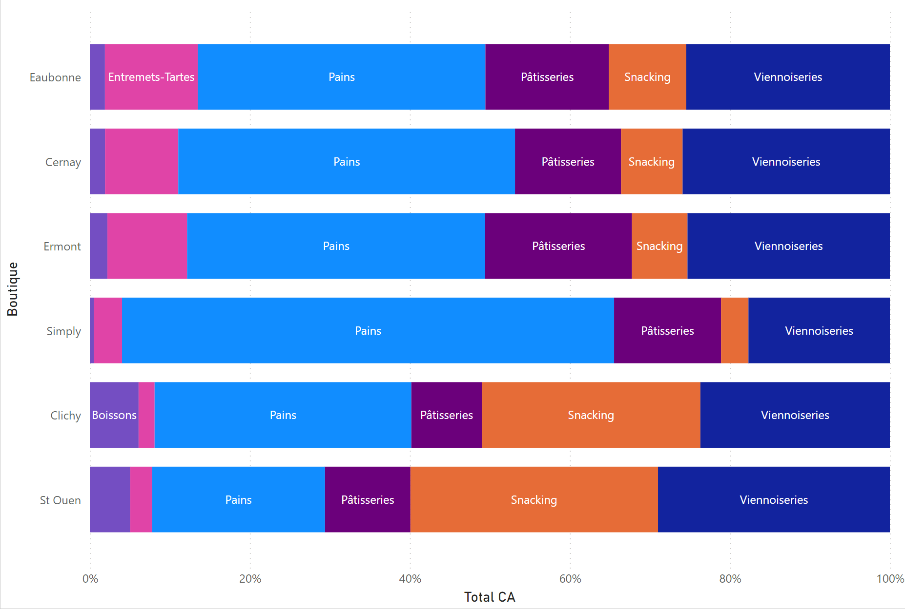
3 types de boutiques
“Boutiques Classiques”
“Boutiques à Pains”
“Boutiques Snacking”
Notes:
Elom
On va avoir 3 types de boutiques:
Les boutiques classiques qui ont un mix produit plutôt équilibré entre pains, snacking et pâtisseries
Les boutiques snacking qui vendent plus de produits type sandwichs/ viennoiseries dû à leurs emplacements proche des entreprises et écoles
Les boutiques à pain (Simply) qui est une boutique en sortie de magasin où les gens achètent leur pain frais après que les clients aient fait leurs courses
30 sec

Slide 8
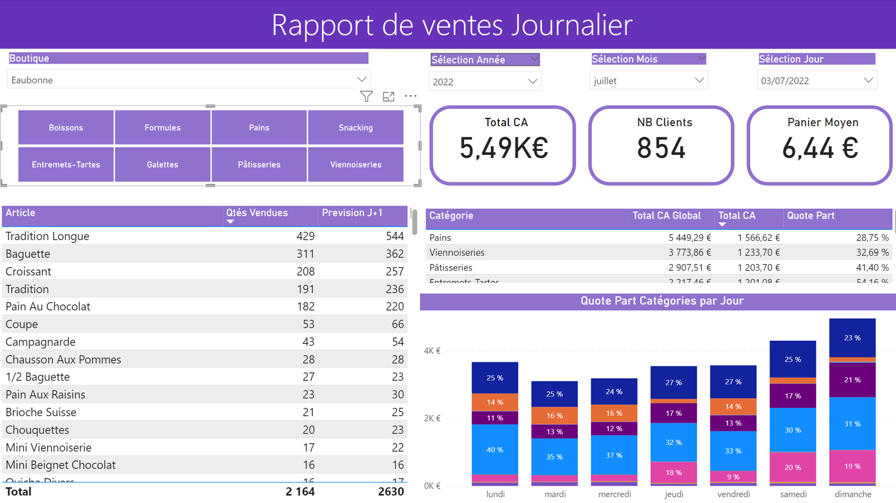
Notes:
Laurent
DashBoard à destination du responsable de Boutique
les valeurs de Performance à la journée (CA, Fréquentation, Panier Moyen)
Plusieurs Filtres disponibles pour aller plus loin dans le détail des performances
Détail des ventes en quantité avec une prévision basée la moyenne des mêmes jours de semaine
Quote part des catégories par jour (Voyons un focus sur la slide suivante)

Slide 9
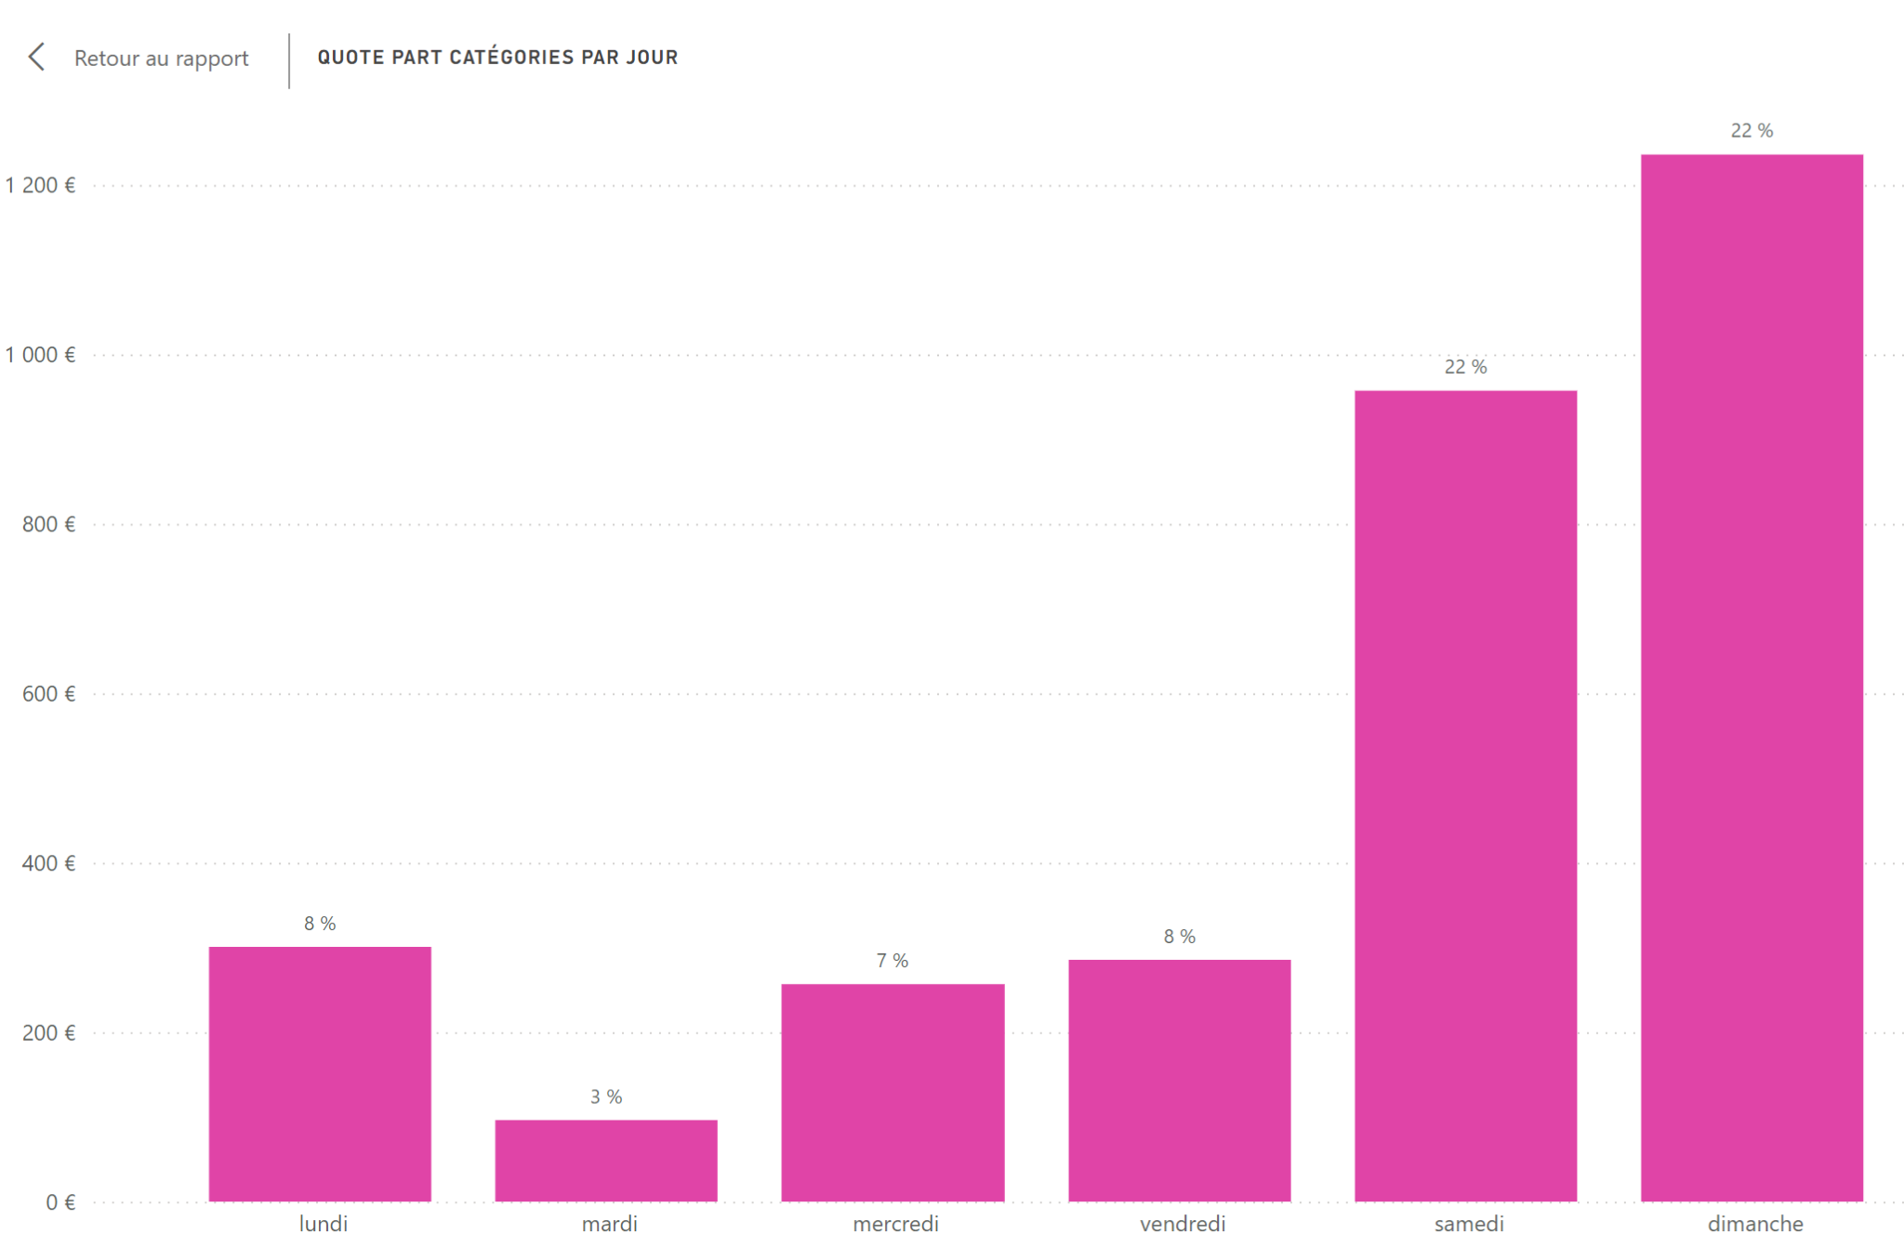
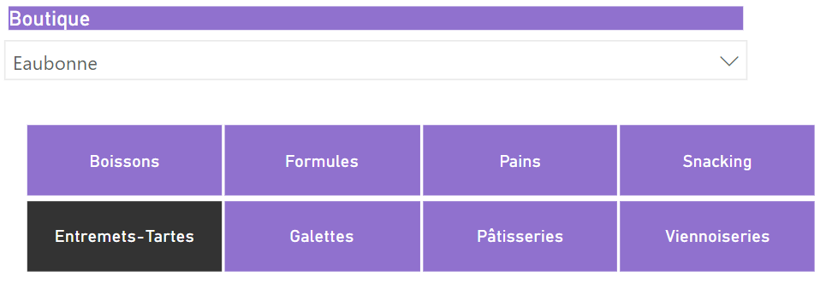
Notes:
Laurent
Focus quote part catégorie par jour
on remarque pour la catégories ‘Entremets’ sélectionné Une attention particulière est à avoir sur le week-end
avec une quote part quasi 3 fois supérieure à un jour de semaine
Explication Filtre Catégories et visualisation des écarts de quote part

Slide 10
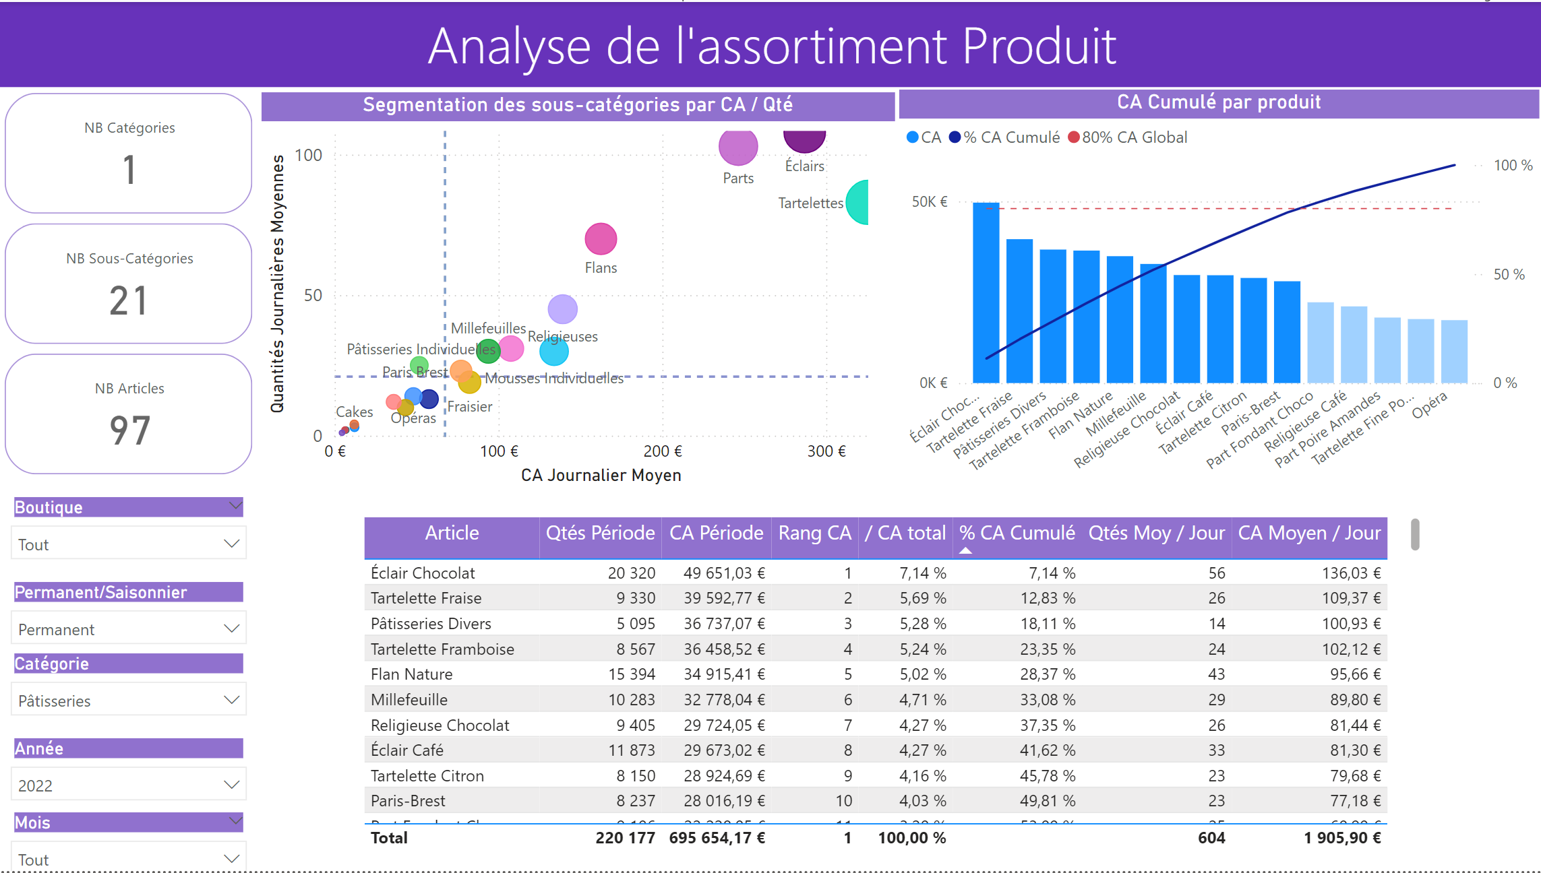
Notes:
Kevin
Cette partie du dashboard est à destination du directeur et du chef pâtissier
Permet le choix d’optimiser la gamme de produit en fonction des performances
4 outils : KPI sur le NB d’articles de la catégories, Graphique Pareto et tableau d’info complémentaires, un Magic Quandrant
Nous sommes avons ici pré-selectionné la catégorie patisserie pour l’exemple
Le Magic Quandrant nous permettre de faire visualiser les prod
En fonction de ses éléments, le décisionnaires pourront décider de mieux mettre en avant certains produits ou d’enlever de la gamme les produits non performants.
On peut filtrer par sous-catégories
(2min 30)

Slide 11
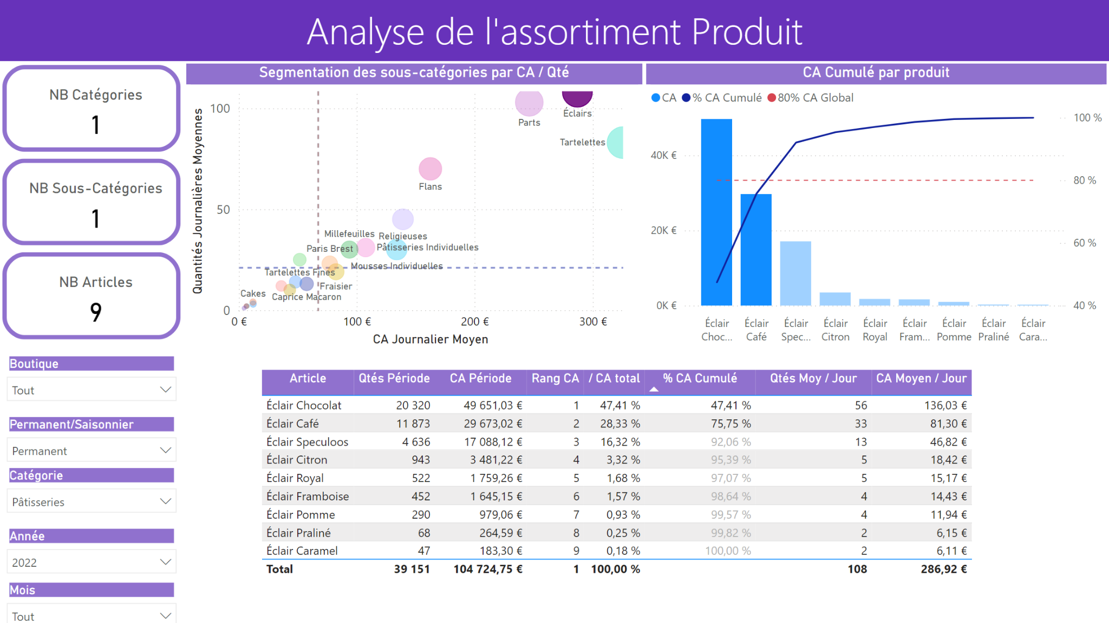
Notes:
Kevin
Cette analyse donne plus d’éléments pour la prise de décisions
MAIS Cette analyse fait déjà apparaître 2 limites:
Il n’y a pas de stocks/production et nous n’avons pas d’info sur la rentabilité des produits

Slide 12
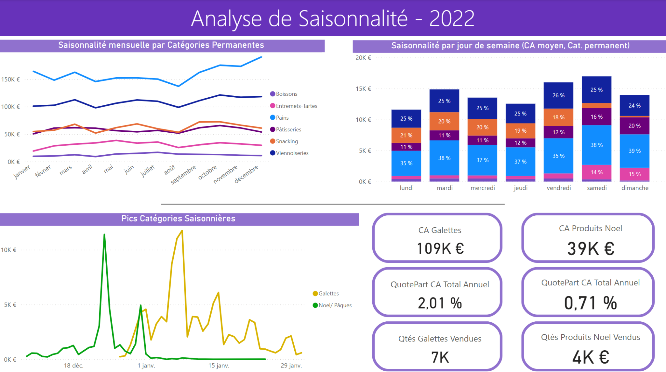
Notes:
Laurent
Analyse des permanents, puis des saisonniers
Pour aller plus loin dans l’analyse, nous comparons ici les évolutions de 2 catégories complémentaires
les produits permanents
les produits saisonniers
Remarquons une certaine linéarité de catégories permanentes qui évoluent ensemble
Par contre les catégories saisonnières ont des pics qui ont une influence importante bien sûr sur le mois concerné mais surtout une importance primordiale pour les résultats des boutiques (chiffrer la présentation)
Un dashboard automatisé sera mis en place pour mettre en évidence les catégories saisonnières versus le permanent

Slide 13
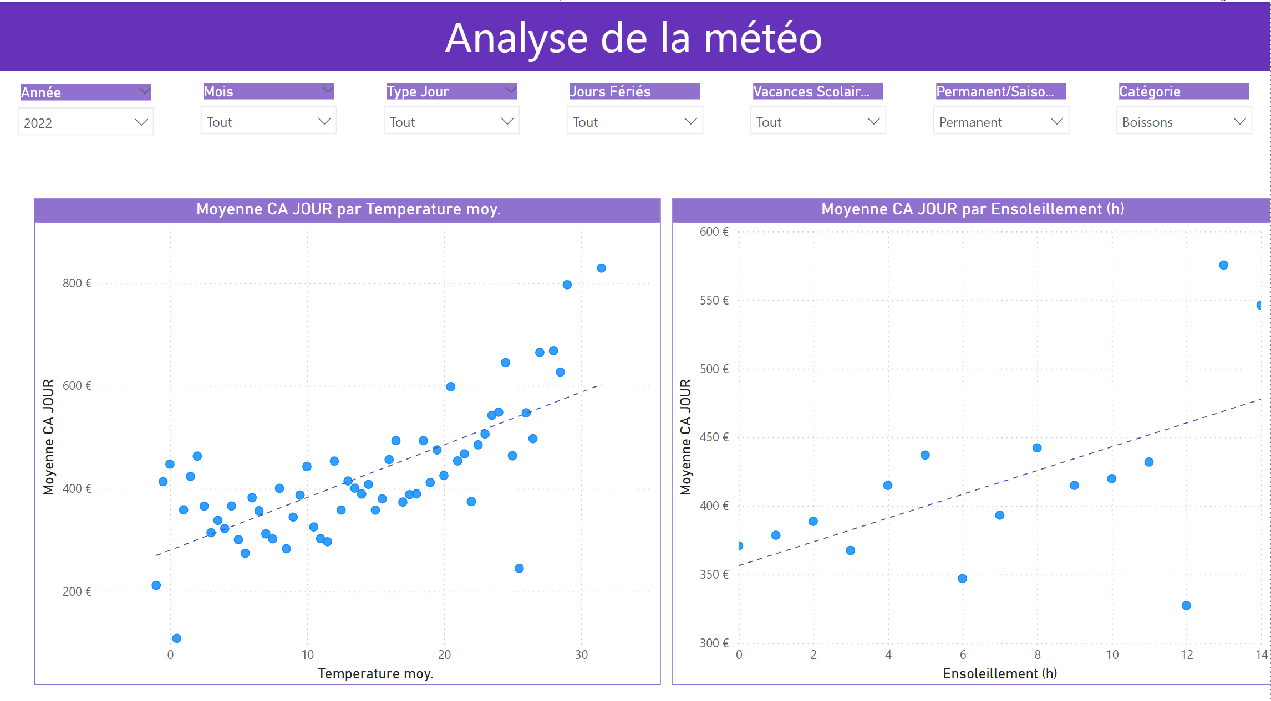
Notes:
analyser l’influence des conditions météorologique sur le CA les filtres en haut permettent d’ajuster l’analyse en fonction de plusieurs critere :
graphique gauche tendance positive
graphique droite confirme
ces observation pourrait aider a mieux planifier les stocks selon la meteo ou prévoir la vente d’autre produits comme les glaces pendant lété

Slide 14
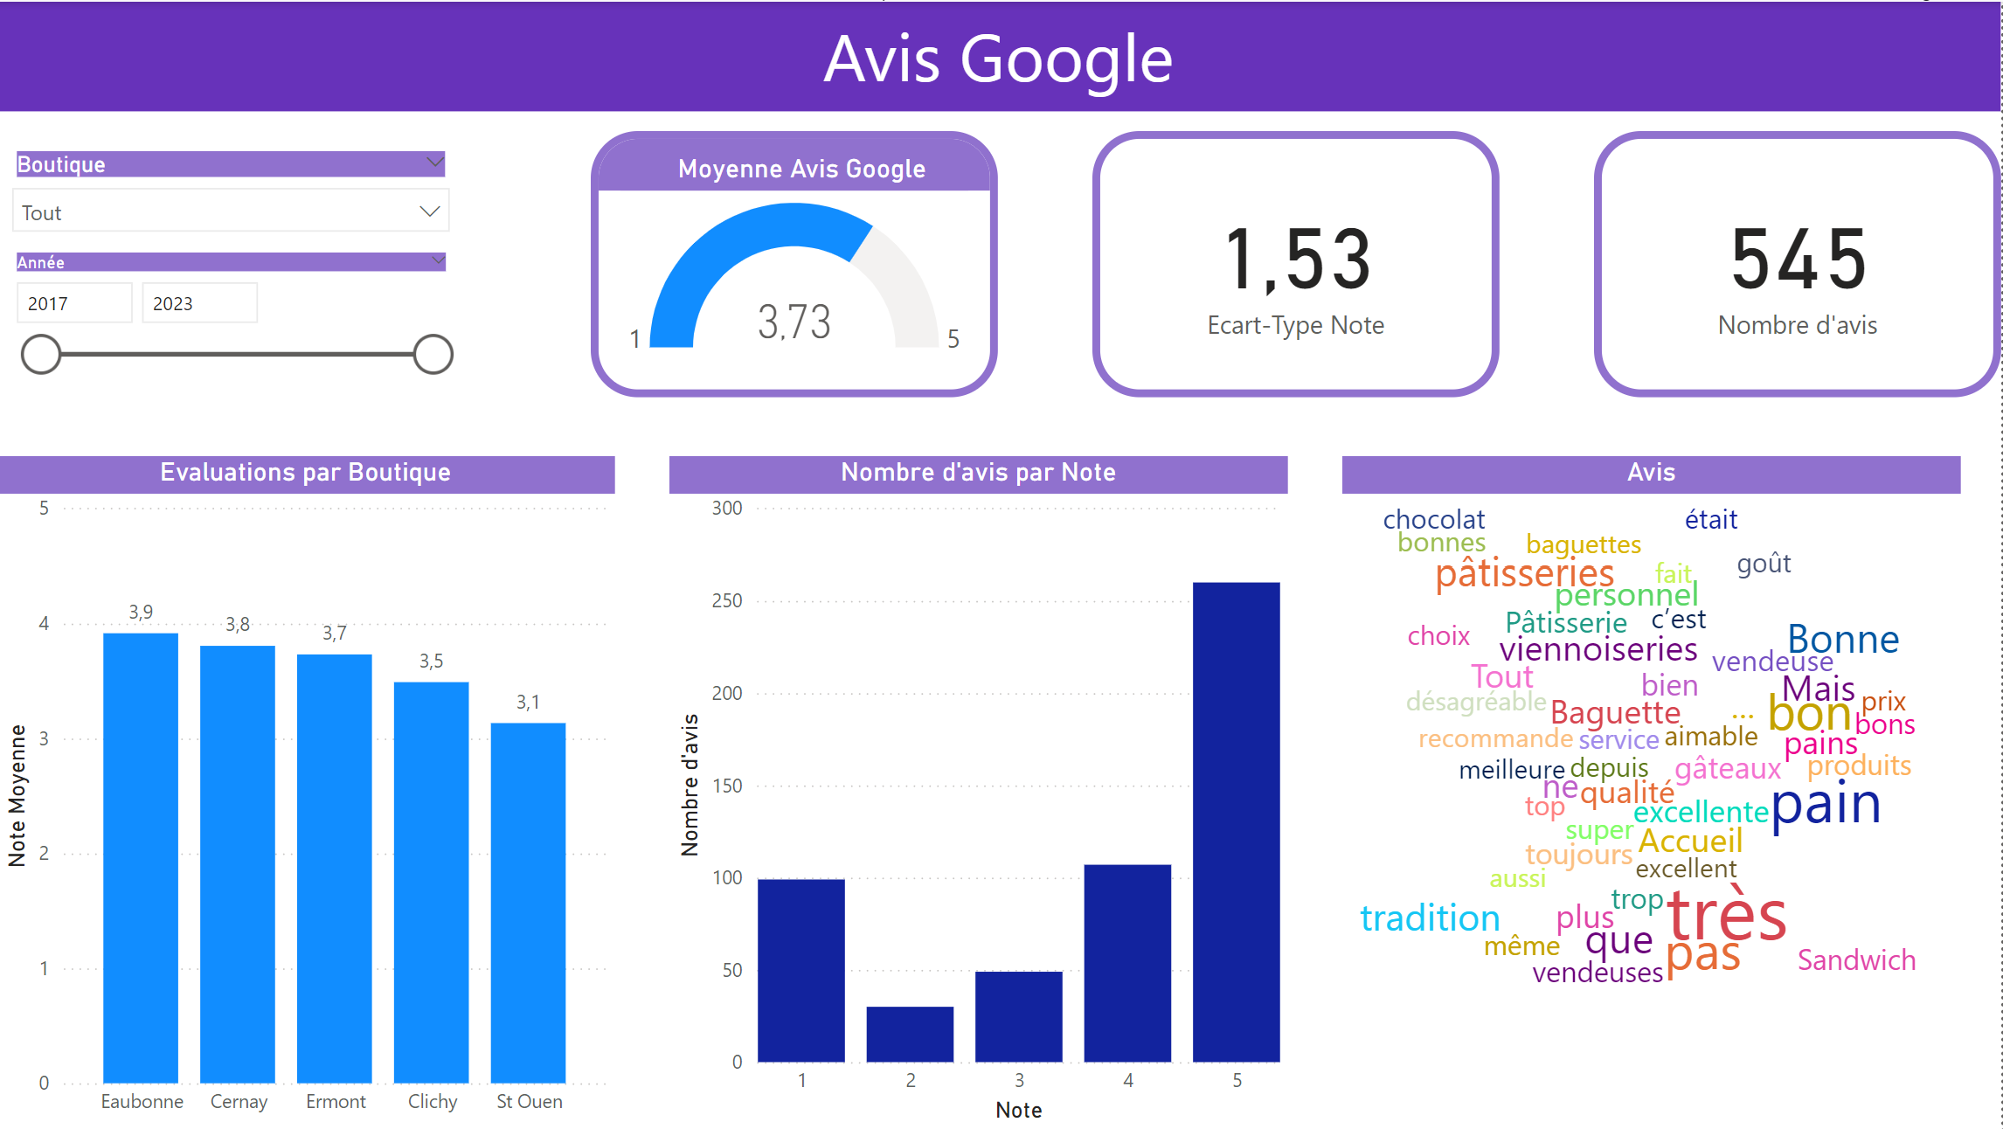
Notes:
Elom
“Nuage de mots représentant les mots les plus utilisés en commentaires”

Slide 15
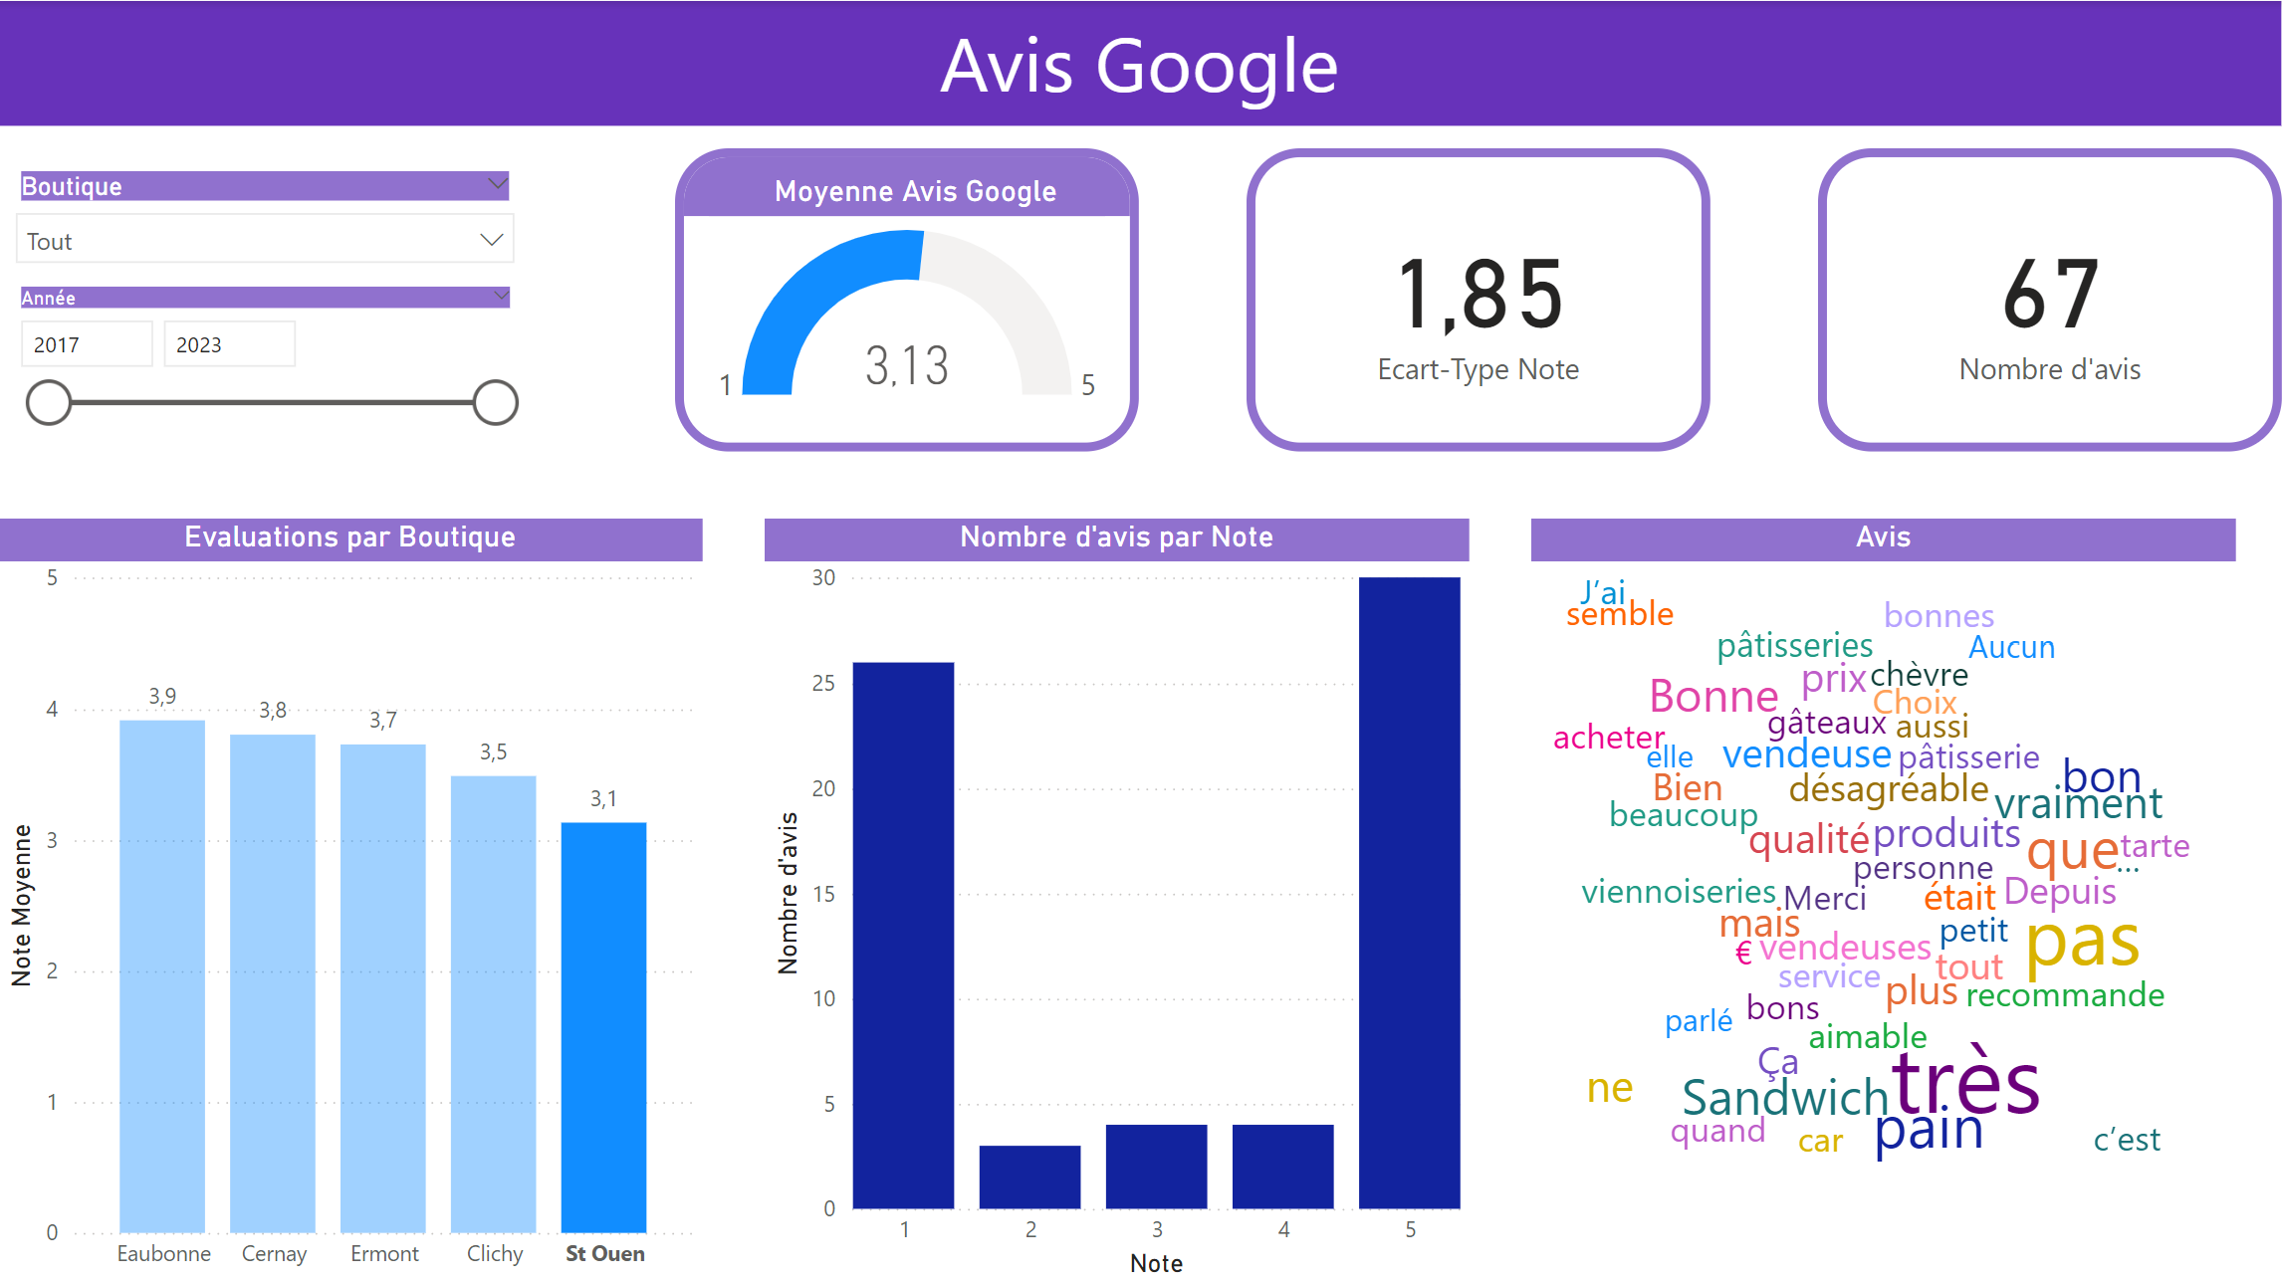
Notes:
Elom
Focus Saint Ouen
“Notes très clivantes”
“Ecart-type très important”
Mots négatifs: “désagréable”, “pas”

Slide 16
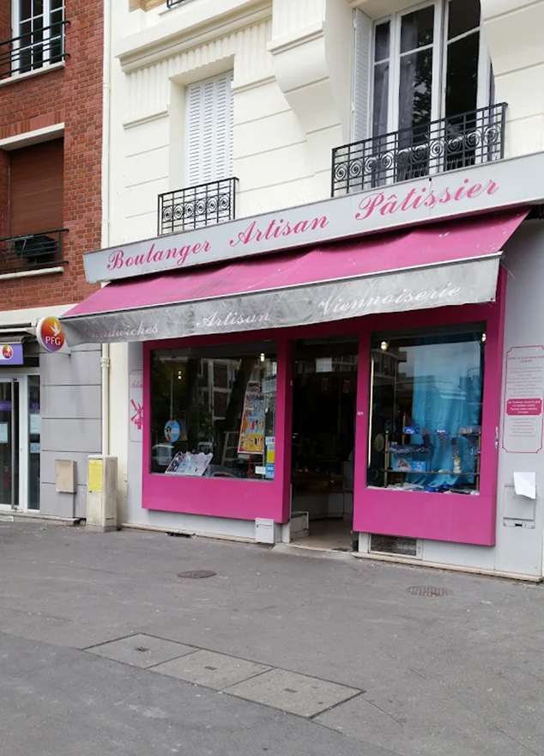
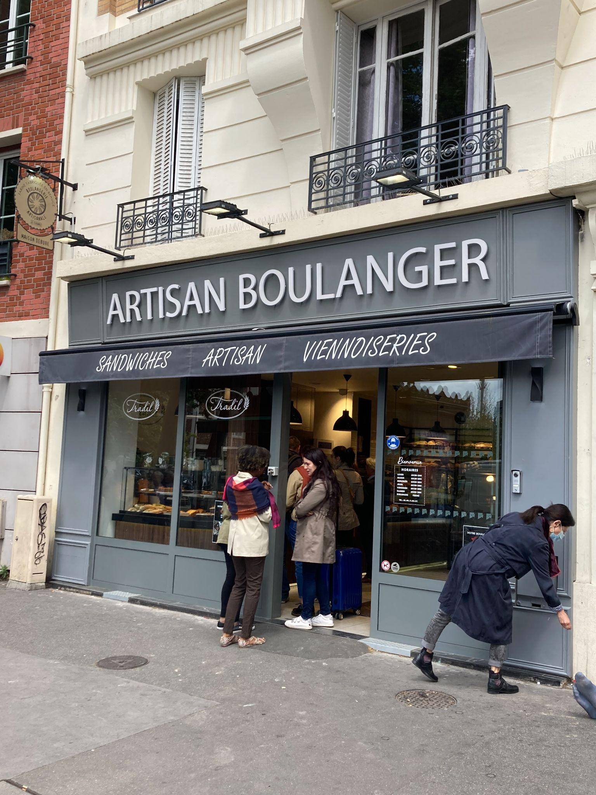
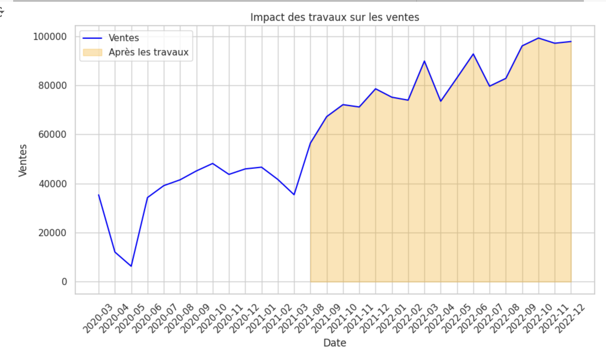
Renovation St Ouen
T-statistic: 9.67
p-value: 2.002585874210363e-10
Avant
Après
Notes:
Anass
analyse de vente a révélé une augmentation significative du CA passant d’une moyenne de 36k avant les travaux a 81k après

Slide 17
Recommandations
Relation boutiques - Atelier de Fabrication
Optimisation de l’organisation RH des boutiques
Analyse de l’environnement spécifique de l’environnement
PROD
ACHATS
VENTES
Notes:
Laurent
Nous avons vu l’exploitation des données concernant les ventes qui sont les données principales et essentielles d’une entreprise commerciale
mais nous pouvons envisager de multiples interractions entre les différents services de l’entreprise comme l’atelier de production, le service RH
Eviter le gaspillage alimentaire
organisation du personnel
optimisation des achats
Connaissance des stocks
Kevin >>> Infos de production (pour connaitre les stocks) / Info sur les achats pour connaître la marge brute & rentabilité

Slide 18
Conclusion
Que peut apporter la data à un réseau de boulangeries ?
Comment convaincre un dirigeant de PME de se servir de la data dans son quotidien ?
Les données de caisses enregistreuses, seules, sont-elles suffisamment pertinentes ?
Notes:
Kevin
1 - La data va permettre d’apporter:
une vision d’ensemble,
une organisation mieux structurée
des informations rationnelles permettant une prise de la prise de décision
2 - La Data doit avoir suffisamment de valeur ajoutée pour le dirigeant
(lui donner de nouvelles informations facilement, lui gagner du temps ou de l’argent)
L’utilisation de la data doit être simple, et doit guider facilement ses décisions.
L’actualisation des données doit se faire facilement, idéalement de façon automatique, car les PME n’ont pas toujours de data analysts dans leurs effectifs
3 - Les données de caisses enregistreuses permettent d’avoir des analyses intéressantes mais incomplètes.
Si le réseau n’est pas trop grand, ce manque d’information peut être complété par les connaissances métiers des décideurs
On conclut par un “En même temps” : Ce n’est pas parfait mais cela peut aider à la prise de décision.
Et vous, qu’en pensez-vous ?

